Slide 1
Логопедическая работа по предупреждению дисграфии и дислексии
у детей дошкольного возраста (из опыта работы)

Slide 2
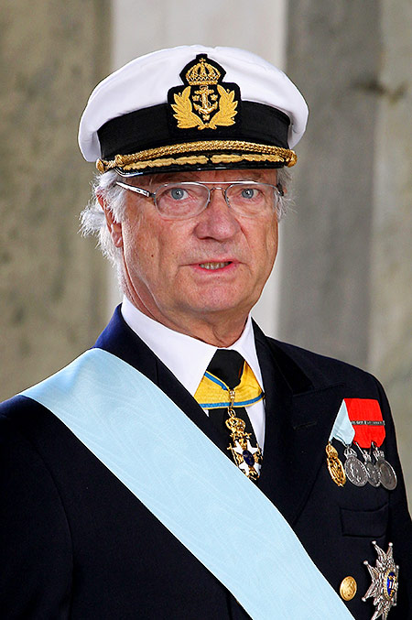
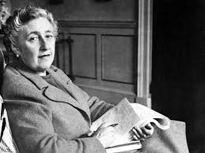
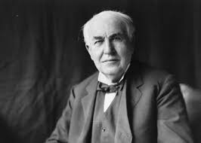
Что объединяет всех этих знаменитых людей?

Slide 3
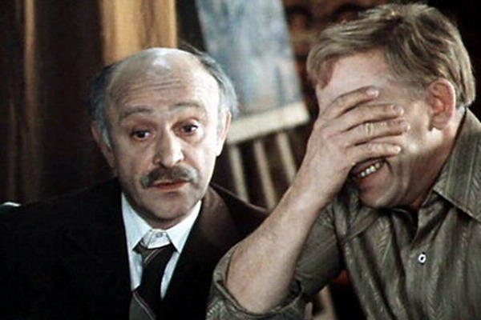

Slide 4
Логопедия — отрасль дефектологии, наука о нарушениях речи, о методах их предупреждения, диагностики и преодолении. Логопед — коррекционный педагог, занимающийся устранением речевых нарушений у детей и взрослых

Slide 5
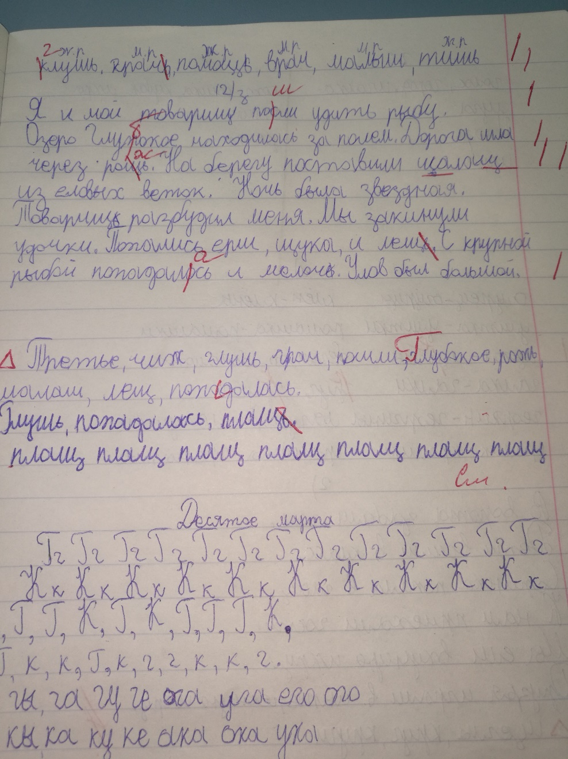
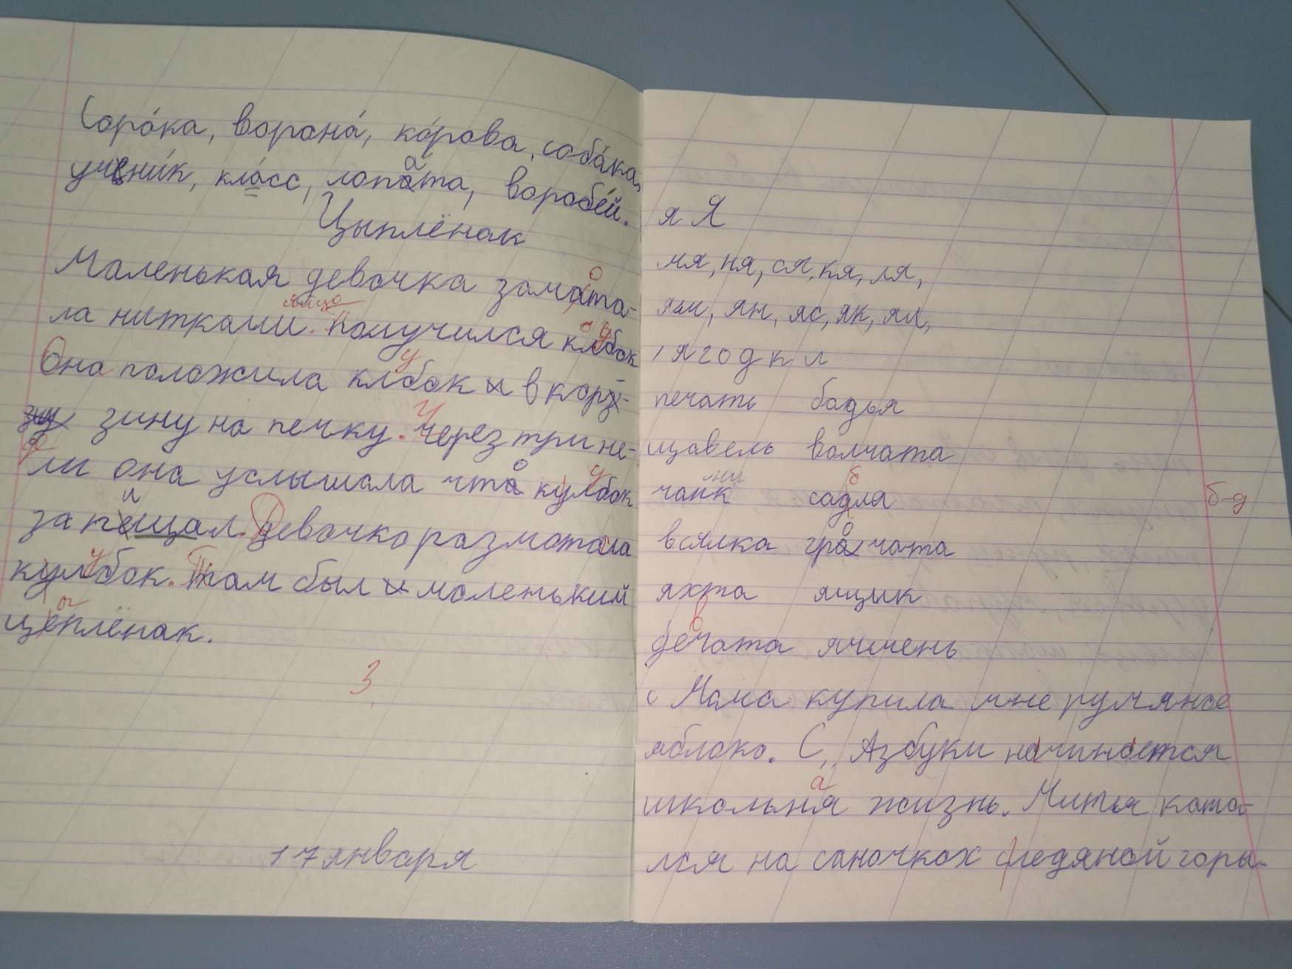

Slide 6
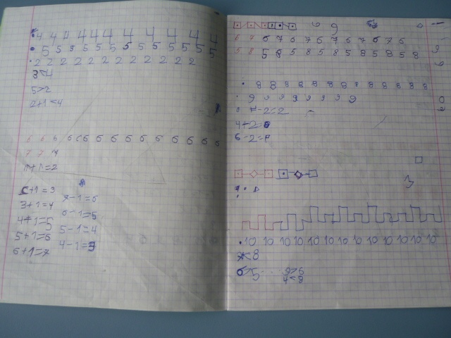

Slide 7
Дислексия- частичное нарушение чтения, вызванное поражением или недоразвитием речевых отделов ЦНС и проявляющееся в стойких ошибках специфического характера.
Дисграфия – частичное специфическое расстройство письма.

Slide 8
Причины нарушения чтения и письма:
1. Задержка в формировании фонематического восприятия, лексико- грамматических сторон речи на разных этапах развития ребенка.
2.Органические речевые расстройства.
3. Социальная и педагогическая запущенность.
4.Двуязычие в семье.

Slide 9
Виды дислексии:
фонематическая (затрудняются сливать звуки в слоги и слова);
семантическая (нарушение понимания прочитанных слов, словосочетаний предложений),
аграмматическая (замены приставок , суффиксов, изменение падежных и родовых окончаний),
мнестическая (трудности усвоения всех букв, их недифференцированная замена),
оптическая (неузнавание букв как обобщенных графических фонем),
тактильная (наблюдается у слепых детей).

Slide 10
Виды дисграфии:
артикуляторно-акустическая, на основе нарушений фонемного распознавания (дифференциации фонем),
на почве нарушения языкового анализа и синтеза,
аграмматическая ,
оптическая.
смешанная

Slide 11
Виды ошибок на письме:
1. ошибки на уровне буквы и слога (смешение по кинетическому и оптическому сходству букв, пропуски букв и слогов, вставки и перестановки букв, слогов);
2.ошибки на уровне слова (раздельное написание частей слова, слитное написание слов);
3.ошибки на уровне предложения (аграмматизмы) (словосочетания).

Slide 13
Ложная дисграфия- проявление естественных затруднений в ходе начального обучения письму.
Признаки незрелого навыка письма:
отсутствие обозначения границ предложений;
слитное написание слов;
нетвердое знание (забывание ) букв, особенно прописных;
нехарактерные смешения;
зеркальная обращенность букв.

Slide 14
Схема пропедевтической работы по профилактике дисграфии и дислексии
звук — буква — слог — слово — предложение.

Slide 15
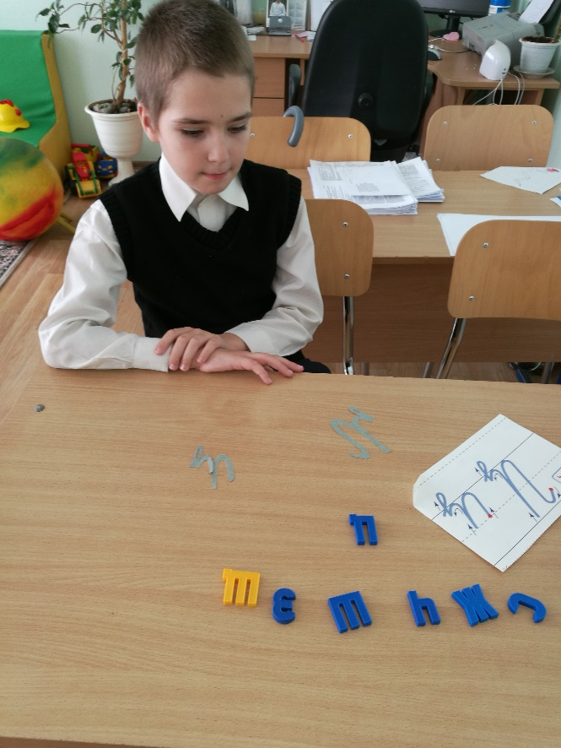
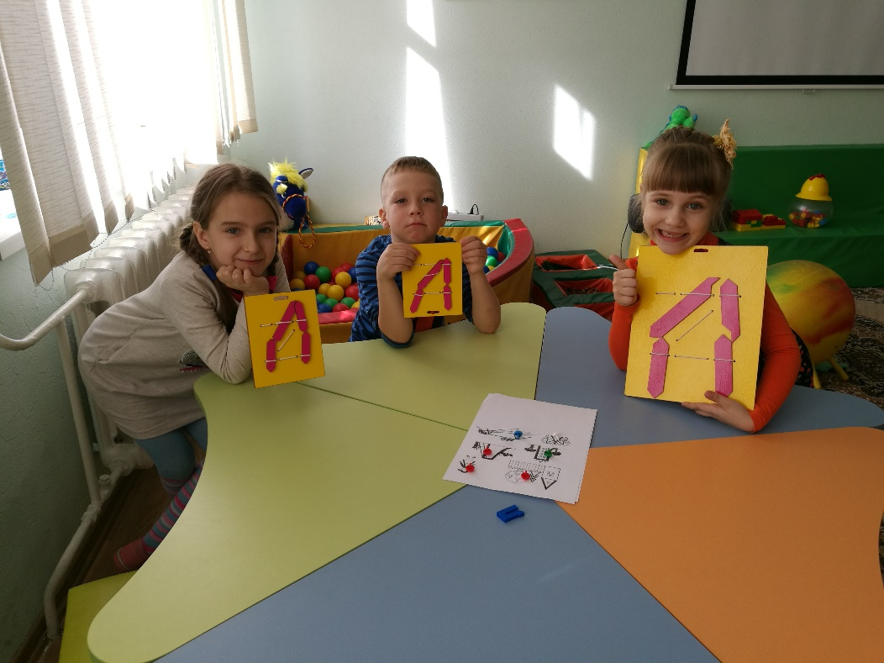

Slide 16
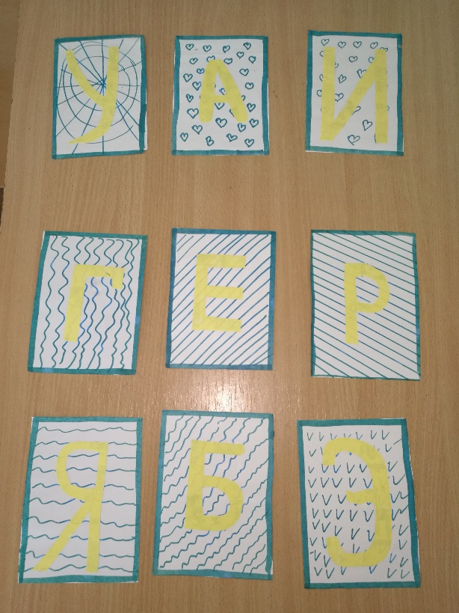
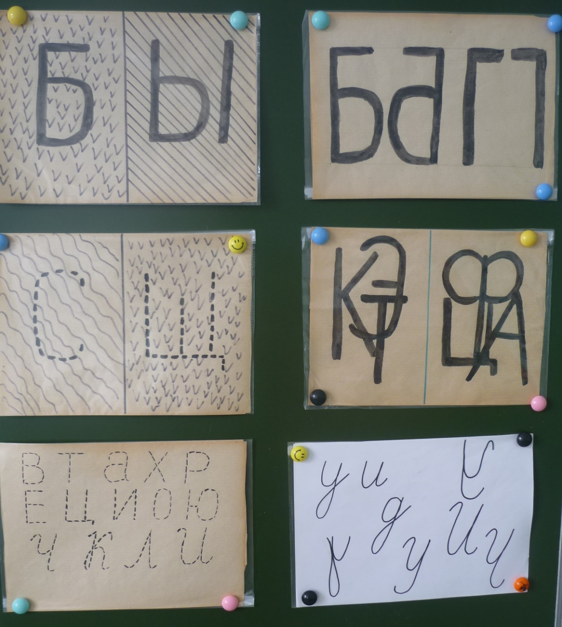

Slide 17
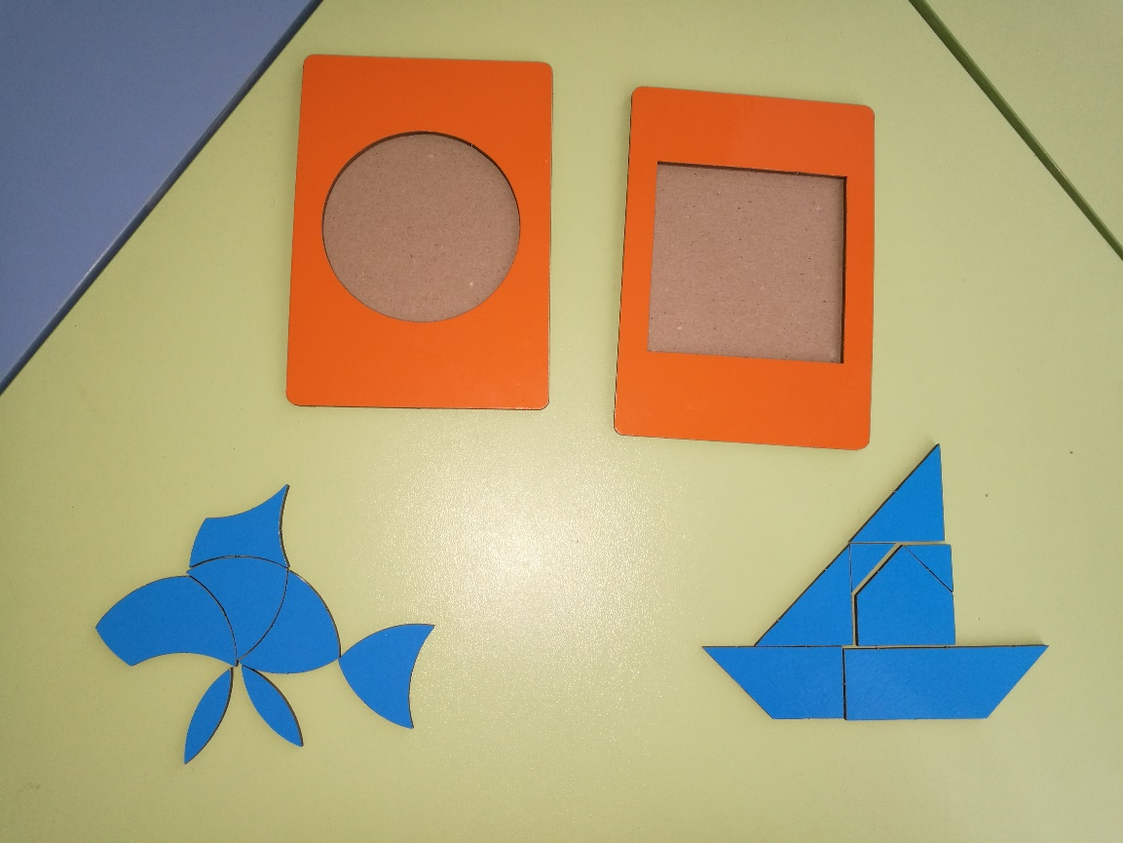

Slide 18
Предупреждение трудностей при обучении чтению и письму на уровне звука:
выделение звука из потока других звуков;
выделение звука на фоне слога;
выделение звука на фоне слова;
определение места звука по отношению к другим звукам;
дифференциация звуков;
определение количества и последовательности звуков в слове.

Slide 19
Предупреждение трудностей при обучении чтению и письму на уровне буквы:
развитие ориентировки в пространстве;
выкладывание букв из палочек или мозаики;
определение правильно написанных букв;
ощупывание букв закрытыми глазами;
нахождение недостающих элементов букв;
поиск букв наложенных друг на друга;
определение букв «написанных» на спине или ладони;
конструирование букв из элементов.

Slide 20
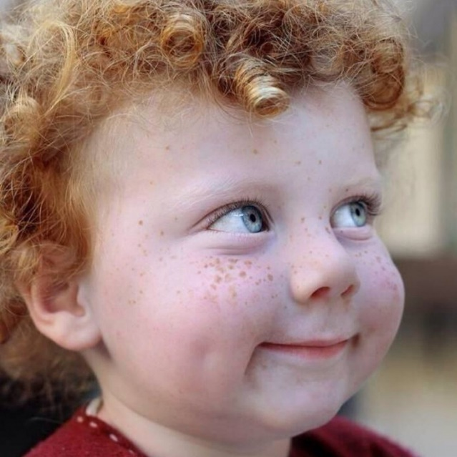
Дети — это взгляды глазок боязливых, Ножек шаловливых по паркету стук. Дети — это солнце в пасмурных мотивах, Целый мир гипотез радостных наук.

